Slide 1
单片机 课程设计

Slide 2
单片机课程设计
基本要求：
利用Proteus 和 Keil 仿真软件，按照题目要求，设计一套基于80C51单片机的硬件系统。（任选一题）

Slide 3
单片机课程设计
题目1： 万年历设计
要求：用LCD1206、数码管或者LED点阵（MATRIX 8X8）等显示设备完成对日期的显示，包括年、月、日、时、分、秒。可以通过外部输入设备（键盘、按键甚至串口等）修改时间。初始时间设定为2016年02月28日23时59分50秒。

Slide 4
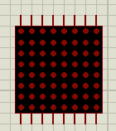
单片机课程设计
题目2： 滚动字符的广告牌设计
要求：利用LED点阵滚动显示小组成员的姓名，滚动显示的方向可以通过外部按键等输入设备进行调整（四种方向）。Proteus自带8×8点阵，大家需要用4个自行组装。

Slide 5
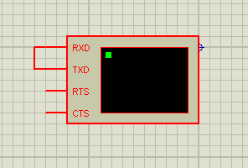
单片机课程设计
题目3： 数据采集系统设计
要求：利用Proteus虚拟仪器信号发生器产生不同的信号（方波、三角波、正弦波），通过AD芯片（如ADC0809）进行采集，采集得到的数据通过串口发送至虚拟终端（Virtual Terminal）中显示。

Slide 6
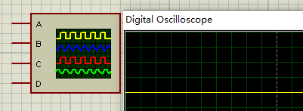
单片机课程设计
题目4： 波形发生器设计
要求：通过单片机产生不同的数字信号（方波、三角波、正弦波），通过DA芯片将其输出，以产生不同的模拟量。波形可以通过外部输入设备进行改变。并将DA的输入连接虚拟示波器进行显示。

Slide 7
单片机课程设计
题目5： SPI 或 I2C的串行接口时序模拟
要求：单片机没有 SPI与I2C接口，但是可以通过IO来模拟其时序，并与相应的接口器件进行通信。利用单片机连接I2C接口的EEPROM 存储芯片24LC128或者SPI接口的25AA010A 芯片，将小组成员的学号写入到其中，写入的位置从首地址开始。

Slide 8
单片机课程设计
题目6： 自由设计
要求：可以没有具体的实际用处，只是功能的展示。但必须用到单片机所有的功能（IO、定时器、中断和串口）。整个系统功能必须包括有显示功能、存储功能和人机交互功能。若系统设计完善，具有明确功能，并且由于单片机资源限制，上述功能可以删减。

Slide 9
单片机课程设计
课设文件提交要求：
1） WORD版本的设计文档
2） Proteus原理图文件（有PCB的额外加分）
3） Keil工程文件（包括.uv工程文件、 .c源文件和.hex 二进制文件）
1～3打包成1个压缩文件，文件名格式：
专业-年级-姓名-设计题目名

Slide 10
单片机课程设计
设计文档撰写要求：
1）摘要
2）任务分析、总体设计思路（功能描述）
3）硬件设计分析
4）软件设计分析
5）实验仿真结果和分析
注意：注意格式，图、表要有编号和名称。

Slide 11
单片机课程设计
注意：
课程设计占总成绩20分。
雷同作业不管是抄袭还是被抄袭都按0分处理。

